Slide 1
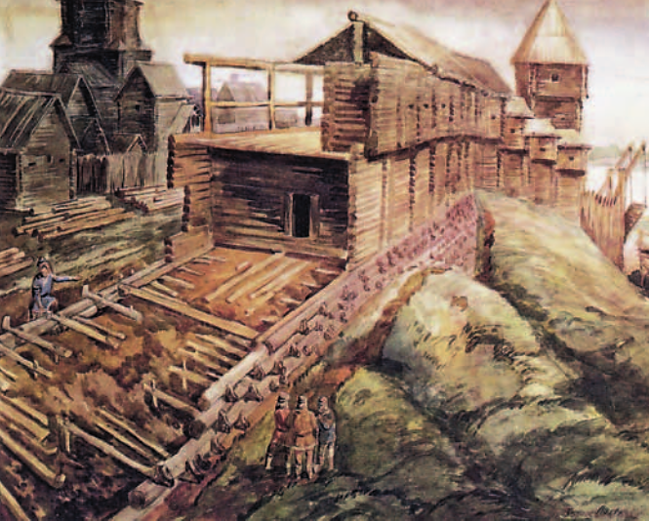

БИЛЕТ 23 вопрос 2. Практическое задание. Хозяйственная жизнь белорусских земель в IX–XIII вв. Пути возникновения городов, их роль.
4
Ситник П.В.
2019

Slide 2
Программа
Хозяйственные занятия и повседневная жизнь населения.
Обязанности населения: дань и полюдье.
Складывание феодальных отношений. Многоукладное хозяйство восточных сла- вян
Возникновение и рост городов.
Ремесленное производство и торговля. Значение торгового пути «из варяг в гре- ки».

Slide 3
Хозяйственные занятия и повседневная жизнь населения
Совершенствова-ние орудий труда
Рост производи-тельно-сти труда
Складывание сельской (соседской) общины
Использование тягловой силы
Производительность труда – количество изготовлен- ной продукции за единицу времени
Вервь – община у славян
Верёвкой отмеряли участки земли, принадлежавшие членам общины

Slide 4
Хозяйственные занятия и повседневная жизнь населения
Основные занятия славян в X-XIII вв.
земледелие
животноводство
огородничество
охота
рыболовство
бортничество
собирательство

Slide 5
Хозяйственные занятия и повседневная жизнь населения
Развитие земледелия
окончательная замена подсечно-огневого земледелия пашенным
совершенствование орудий труда
расширение ассортимента выращиваемых культур
двухполье
трёхполье
деревянная соха с желез- ными наконечниками, рало с металлическими лемехами, деревянные лопаты с металлическими оковками, железные мотыги, железные серпы, каменные жернова
рожь, пшеница, ячмень, просо, овёс, гречиха, боб, чечевица, лён, конопля

Slide 6
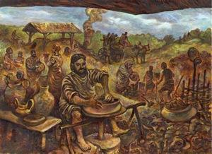
Хозяйственные занятия и повседневная жизнь населения
Домашние промыслы
Ремесло
изготовление крестьянами необходимых в хозяйстве вещей
изготовление продукции специалистами (ремеслен- никами)
Гончарное производство у славян
В Х в. на наших землях распространился гончарный круг. Гончарство выделилось в самостоятельный вид ремесла.

Slide 7
Обязанности населения: дань и полюдье
Необходимость содержания князя, приближённых к нему лиц и дружины
Полюдье – сбор князем дани с населения
Князь
Дань
Погосты – места сбора дани
Церковная десятина (после принятия христианства)

Slide 8
Складывание феодальных отношений. Многоукладное хо- зяйство восточных славян
IX-X вв. – образование феодальных отношений
возникновение усадеб феодалов
появление княжеских сёл
появление боярских сёл

Slide 9
Складывание феодальных отношений. Многоукладное хо- зяйство восточных славян
Расслоение общества
Руководящие верхи (родоплеменная знать): князья, бояре
Зависимые крестьяне
челядь
холопы
смерды
закупы
все люди, которые зависели от своего хозяина и жили в его усадьбе
люди, лишённые личной свободы (рабы)
имели личную свободу, но зем- ля, на которой работали, при- надлежала князю
стали зависимыми за долги (брали купу – заём)

Slide 10
Возникновение и рост городов
Причины возникновения городов
отделение ремесла от земледелия
концентрирование ремесленников в местах, близких к источникам сырья, необходимого для их занятий
развитие обмена продуктов земледелия на вещи, изготовленные ремесленниками
В VIII-IX вв. начинается зарождение городов, которые представляли собой укреплённые го- родища. Наши предки строили поселения и огораживали их. От слов «городить», «огоражи- вать» и происходит слово «город».

Slide 11
Возникновение и рост городов
из крепостей
из племенных центров
Пути возникновения городов
на торговом пути
из пунктов сбора дани
по решению князя
Города возникли как центры ремёсел и торговли на перекрёстках рек и дорог. Немаловаж- ную роль в возникновении городов сыграла необходимость защиты от врагов. Поэтому го- рода часто строились на естественных возвышенностях и пригорках. Большинство городов имело строения оборонительного характера.

Slide 12
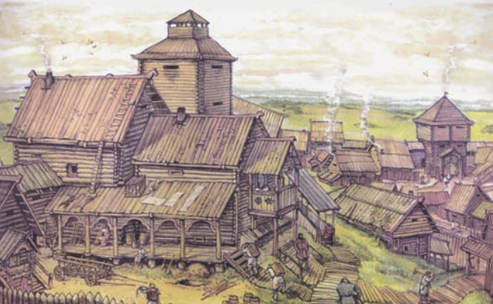
Возникновение и рост городов
Древний славянский город. Реконструкция
Города IX-XIII вв. были исключительно деревянными. Внутренняя часть города, укреплён- ная валами, рвами, стенами, называлась детинцем (от слова «дед», т.к. детинцы были мес- том сбора старейшин - дедов). Поселения ремесленников и торговцев вблизи центра назы- вались посадами. Важным местом был рынок («торг»), который находился на берегу реки недалеко от детинца. Немногочисленными каменными и кирпичными строениями были со- боры и церкви. Встречались также каменные княжеские терема.

Slide 13
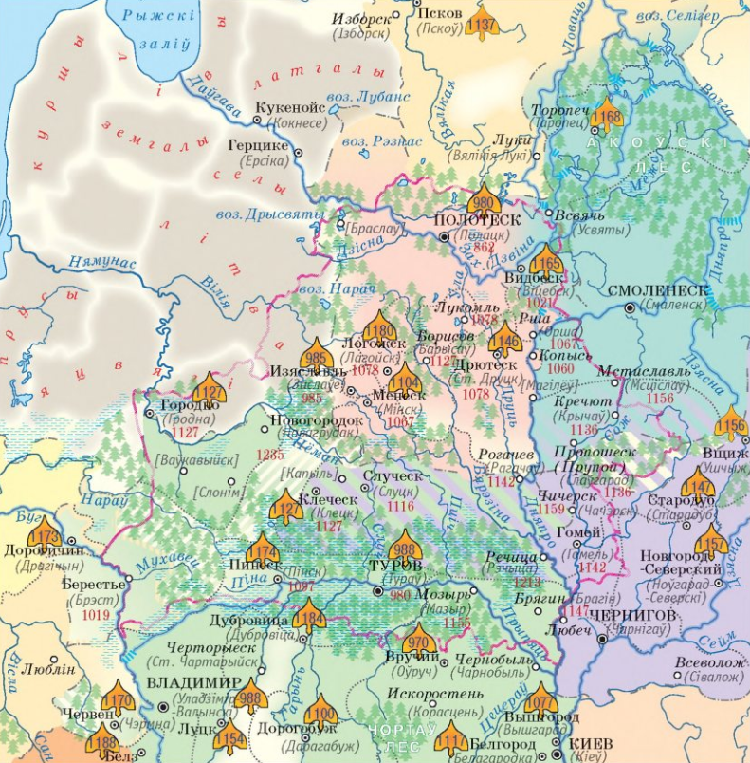
Возникновение и рост городов
Города Беларуси
Первые летописные упоминания насчи- тывают более 30 городов на Беларуси. Самым древним белорусским городом яв- ляется Полоцк. Впервые он упоминается в летописи «Повесть временных лет» под 862 г. К Х в. относится возникновение та- ких городов, как Туров, Заславль (Изяс- лавль), Витебск.

Slide 14
Возникновение и рост городов
Города Беларуси
В XI в. возникли Брест (Берестье), Минск (Менск) (1067 г.), Лукомль, Логойск, Друцк, Орша, Браслав, Пинск и др.

Slide 15
Возникновение и рост городов
Города Беларуси
В XII в. возникли Борисов, Слуцк, Клецк, Пропошеск (Славгород), Кричев, Гомель, Рогачёв, Брагин, Городня (Гродно), Мо- зырь, Мстиславль и др.

Slide 16
Возникновение и рост городов
Города Беларуси
В XIII в. возникли Речица, Волковыск, Но- вогородок (Новогрудок), Копыль, Слоним, Могилёв и др. Хотя на самом деле города появились раньше, чем сведения о них попали в летописи.

Slide 17
Возникновение и рост городов
Происхождение названий белорусских городов
от названий рек
от имён князей
от другого
Полоцк (Полота), Витебск (Витьба), Пинск (Пина), Минск (Менка?)
Изяславль, Браслав, Борисов, Туров (?)
от коры берёзы или дерева
от каменистой почвы
Берестье (Брест)
Каменец

Slide 18
Возникновение и рост городов
Функции городов
административная
хозяйственная
культурная
военная
административные центры
центры ремесла и торговли
религиозные центры и центры культуры
оборонительные пункты

Slide 19
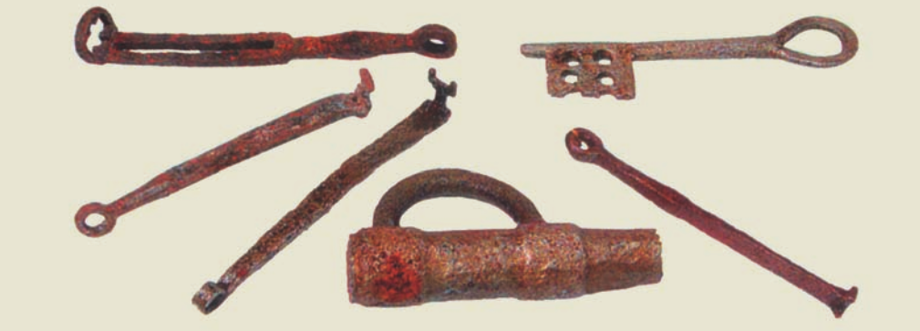
Ремесленное производство и торговля. Значение торгового пути «из варяг в греки»
кузнечное
гончарное
Ремесло
кожевенное
бондарное
ткацкое
Ремесленные изделия: ключи и замок из раскопок Минска
Хозяйственные занятия горожан были связаны с ремесленничеством и торговлей. Наибо- лее распространёнными ремёслами были кузнечное (изготовление металлических орудий труда, оружия), гончарное (изготовление глиняной посуды), кожевенное (обработка шкур), бондарное (изготовление бочек), прядение и ткачество (изготовление одежды) и др.

Slide 20
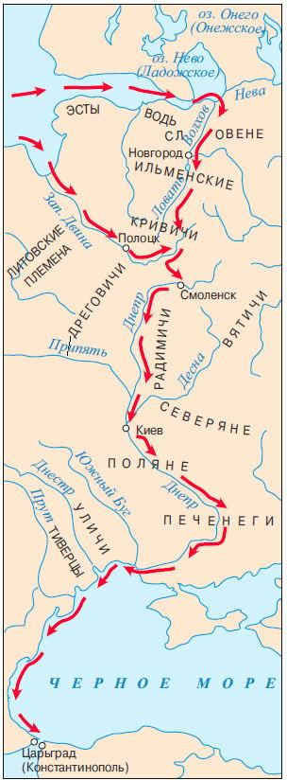
Ремесленное производство и торговля. Значение торгового пути «из варяг в греки»
Путь «из варяг в греки»
Торговля
внешняя
внутренняя
товары ввоза
товары вывоза
дорогие ткани, бусины, стеклянная посуда, вино, оливковое масло
мех, воск, мёд
Важная роль в городах отводилась торговле. Через территорию Белару- си проходил торговый путь «из варяг в греки», который соединял Бал- тийское (Варяжское) и Чёрное (Русское) моря через реки Западная Дви- на и Днепр. Между этими реками в районе современных Орши и Витеб- ска были налажены сухопутные пути - волоки. По ним от реки к реке пе- ретягивали суда, подкладывая брёвна.

Slide 21
Ремесленное производство и торговля. Значение торгового пути «из варяг в греки»
Периоды в денежном обращении на территории Беларуси
IX-X вв. | Дирхемы | монеты из Арабского халифата
Конец X – XI в. | Денарии | Германские или английские моне- ты, позже – чешские, венгерские, французские, итальянские
XII-XIII вв. | «Безмонетный период» | Использовались шкурки пушных зверей; денежные и весовые еди- ницы - гривны
Для осуществления торговли требовались деньги. Своих монет в Полоцком и Туровском княжествах не чеканили. Поэтому были в ходу иностранные деньги - арабские или западно- европейские. Позже в качестве денег стали использоваться шкурки пушных зверей.

Slide 22
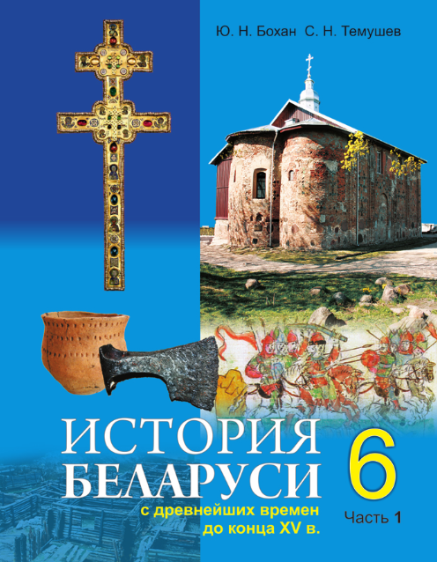

Литература
Бохан Ю.Н., Темушев С.Н. История Беларуси с древнейших времён до конца XV в.: Учебное пособие для 6 класса. В 2-х ч. Ч. 1. / Под ред. Ю.Н. Бохана. – Минск: Издательский центр БГУ, 2016, §13.
2. Белозорович В.А. и др. История Беларуси с древнейших времён до кон- ца XVIII в.: Учебное пособие для 10 класса. / Под ред. В.А.Белозо- ровича. – Минск: Издательский центр БГУ, 2020, §14.

